Slide 1




השיטה הכי יעילה,
מהירה ומהנה
ללימוד חשבון
איילת אזולאי טסלר
פתרונות למידה

Slide 2

תַּרְגִּילֵי חִבּוּר בִּתְחוּם עֲשָׂרוֹת שְׁלֵמוֹת
איילת אזולאי טסלר
Notes:
If the waves gif makes the file run slow, delete this slide and use slide 23 as your title slide by dragging it to the top.

Slide 3
הוֹרָאוֹת הַמִּשְׂחָק
בְּכָל שְׁקוּפִית עָלֶיךָ לִקְרֹא אֶת הַהוֹרָאָה וְלִפְעֹל בְּהֶתְאֵם.
שִׂים לֵב- אִם בָּחַרְתָּ כּוֹכָב נָכוֹן הַכּוֹכָב יַעֲשֶׂה סִבּוּב,
אַךְ אִם בָּחַרְתָּ כּוֹכָב לֹא נָכוֹן הַכּוֹכָב יֵעָלֵם.
בְּהַצְלָחָה וּבַהֲנָאָה

Slide 4





לְחַץ עַל כּוֹכָבִים שֶׁהַפִּתְרוֹן שֶׁלָּהֶם הוּא 100

Slide 5





לְחַץ עַל כּוֹכָבִים שֶׁהַפִּתְרוֹן שֶׁלָּהֶם הוּא 60

Slide 6





לְחַץ עַל כּוֹכָבִים שֶׁהַפִּתְרוֹן שֶׁלָּהֶם הוּא 80

Slide 7





לְחַץ עַל כּוֹכָבִים שֶׁהַפִּתְרוֹן שֶׁלָּהֶם הוּא 70

Slide 8





לְחַץ עַל כּוֹכָבִים שֶׁהַפִּתְרוֹן שֶׁלָּהֶם הוּא 90

Slide 9
הוֹרָאוֹת הַמִּשְׂחָק
בְּכָל שְׁקוּפִית עָלֶיךָ לִקְרֹא אֶת הַהוֹרָאָה וְלִפְעֹל בְּהֶתְאֵם.
שִׂים לֵב- אִם בָּחַרְתָּ סִירָה נְכוֹנָה הִיא תָּשׁוּט עַל פְּנֵי הַגַּלִּים,
אַךְ אִם בָּחַרְתָּ סִירָה לֹא נְכוֹנָה הִיא תִּטְבַּע בַּיָּם.
בְּהַצְלָחָה וּבַהֲנָאָה

Slide 10
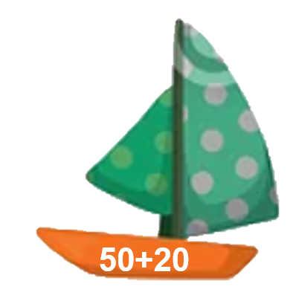
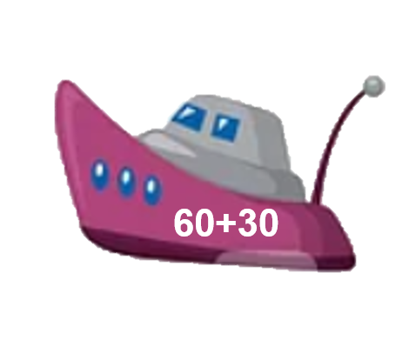
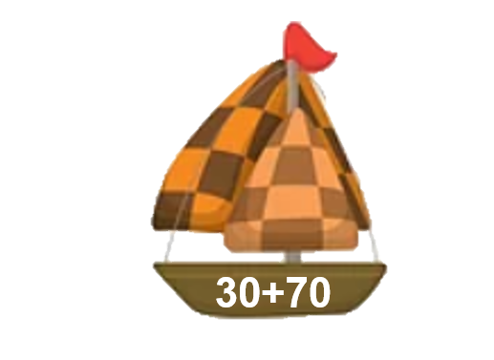
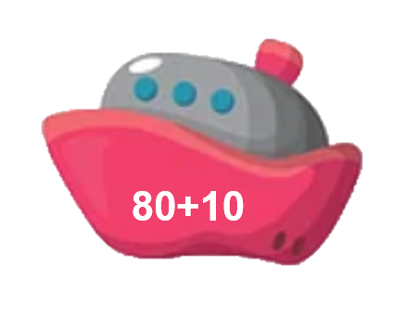
עָלֶיךָ לִמְצֹא אֶת הַסִּירָה עִם הַפִּתְרוֹן הַגָּדוֹל בְּיוֹתֵר

Slide 11
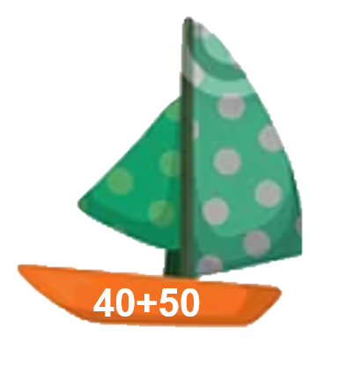

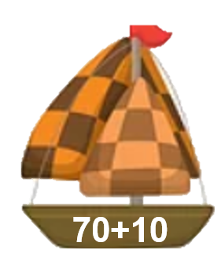
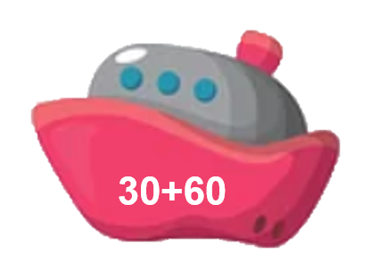
עָלֶיךָ לִמְצֹא אֶת הַסִּירָה עִם הַפִּתְרוֹן הַגָּדוֹל בְּיוֹתֵר

Slide 12
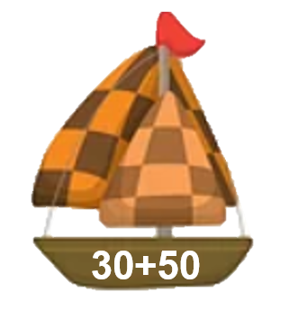

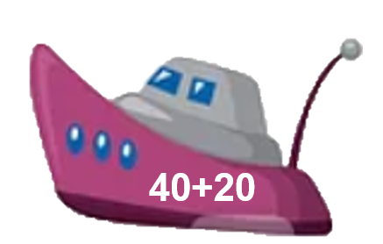
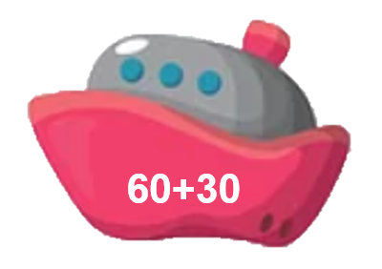
עָלֶיךָ לִמְצֹא אֶת הַסִּירָה עִם הַפִּתְרוֹן הַקָּטָן בְּיוֹתֵר

Slide 13

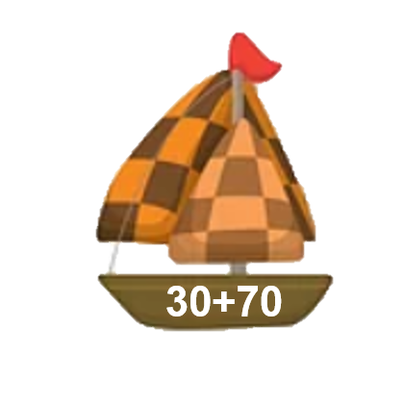
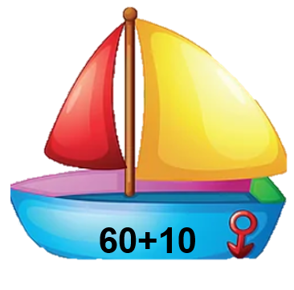
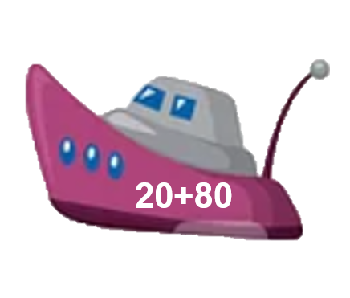
עָלֶיךָ לִמְצֹא אֶת הַסִּירָה עִם הַפִּתְרוֹן הַקָּטָן בְּיוֹתֵר

Slide 14
מְקַוָּה שֶׁלְּמַדְתֶּם וְנֶהֱנֵיתֶם.
לְהִתְרָאוֹת בַּמִּשְׂחָקִים הַבָּאִים
No Gif version

